Slide 1
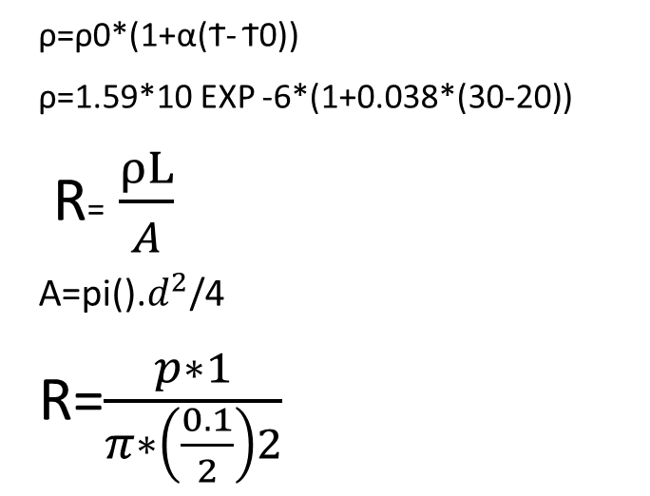
6- Analise:
ρ=ρ0*(1+α(Ϯ- Ϯ0))
ρ=1.59*10 EXP -6*(1+0.038*(30-20))
R= $\frac{ρL}{A}$
A=pi().$d^{2}$/4
R=$\frac{p∗1}{π∗\left(\frac{0.1}{2}\right)2}$
Entrada/Saida
Diâmetro
Comprimento
Resistencia
Material
Temperatura
Resolução:
Diâmetro = 1mm=1cm
Comprimento =1cm
Material = Prata
Temperatura = 30
Cod_Material estar entre 1 e 5
Diametro maior que 0

